Slide 1
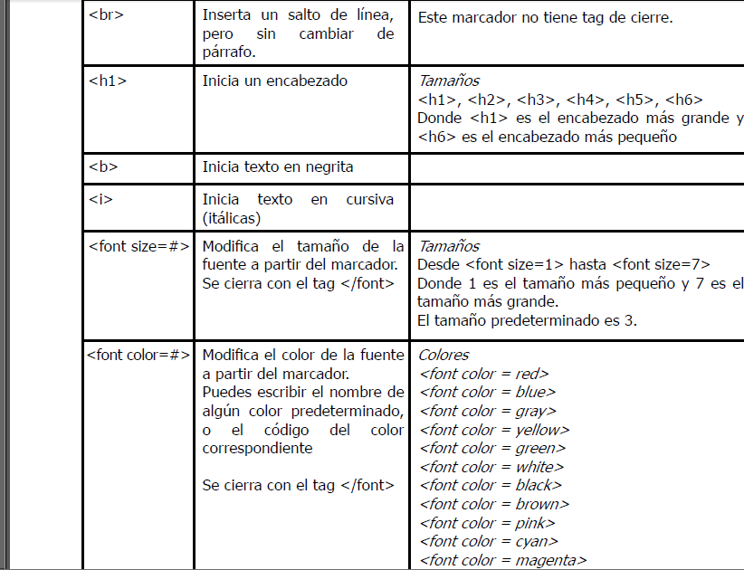

Slide 2
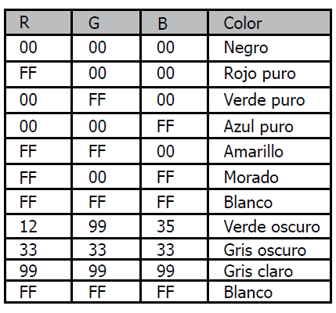

Slide 3
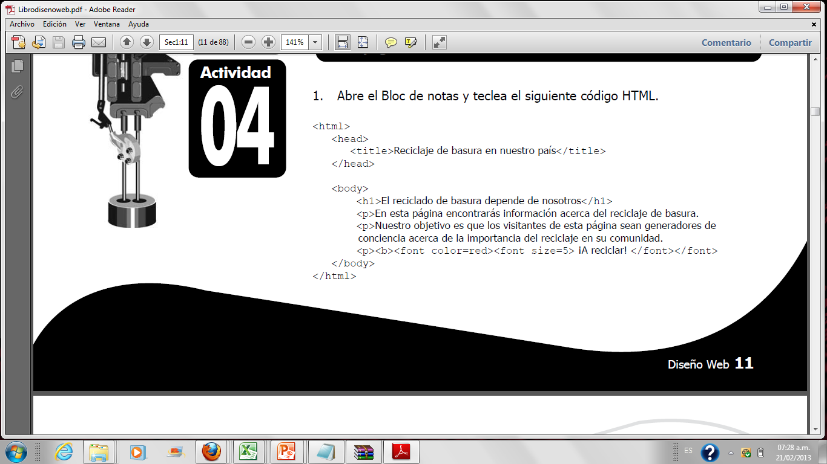

Slide 4
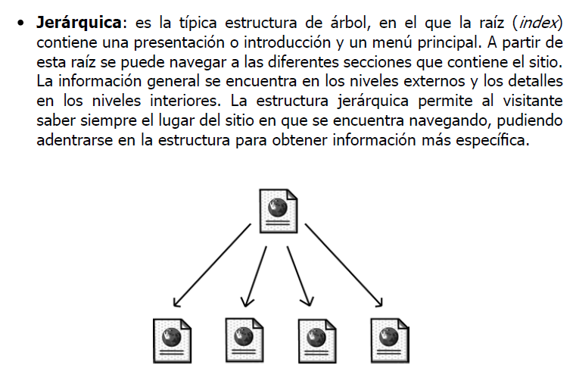

Slide 5
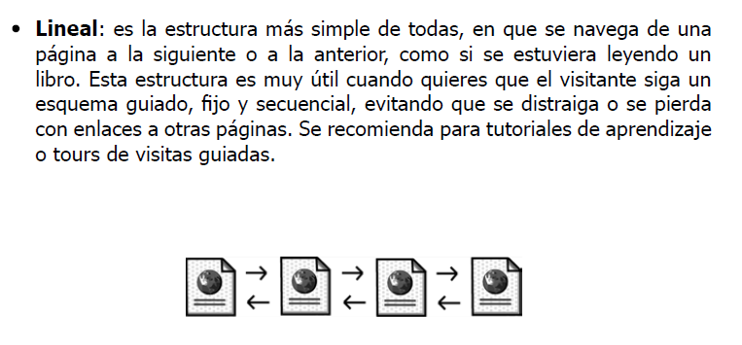

Slide 6
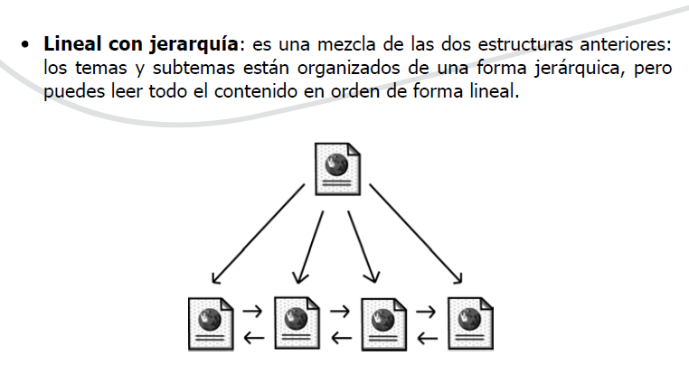

Slide 7
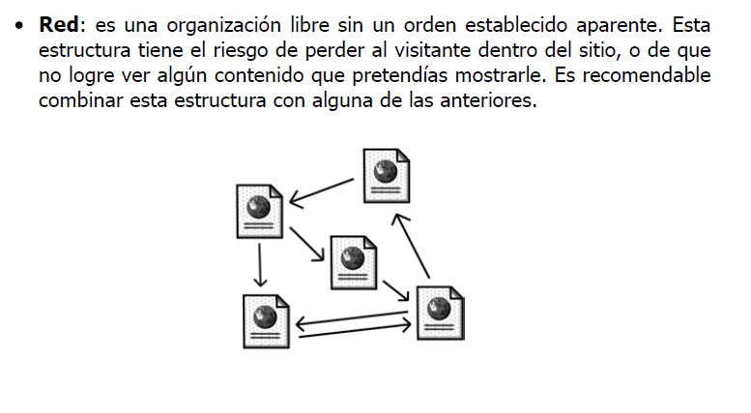

Slide 8
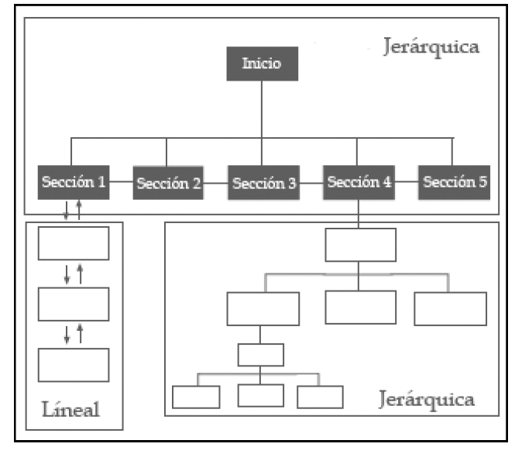

Slide 9
Configuración de Color
<body bgColor=# text=# link=# vLink=# aLink=#>
o bien
<body text=green link=red vlink=blue>
el resultado será una página con texto verde y links rojos, que se vuelven
azules cuando ya han sido visitados.

Slide 10
Para crear un link debes encerrar las palabras sobre las que se hará clic entre
el tag <a href=”?”> y el tag </a>. En vez del signo ? se debe escribir la
dirección (URL) del documento al que se va a ligar.
Por ejemplo, el link para ir a la página Web de Grupo Educare se programa
así:
<a href=”http://www.grupoeducare.com”>Visita la página de Grupo Educare</a>

